Slide 1





Parés pour un marché d’avenir - le tourisme sans obstacles :
Un système d’information sur l’accessibilité, adapté aux groupes cibles, pour l’hôtellerie suisse
Un projet de :
la Fondation Claire & George, hotelleriesuisse et Suisse tourisme (partenaire de communication)
en coopération avec
Pro Infirmis, Association suisse des paraplégiques, Mobility International Schweiz, Hes-so Valais
Berne, août 2016

Slide 2
Contenus
Résumé & vision
Buts et parties prenantes
Système d’information sur l’accessibilité
Exemples d’application
Déroulement du projet
Organisation du projet

Slide 3
Résumé
Tourisme sans obstacles, hôtels sans obstacles
  Le tourisme sans obstacles est un marché d’avenir extrêmement important pour l’hôtellerie suisse.
La situation en Suisse
  Actuellement, il n’existe aucun système d’information homogène et convivial concernant l’accessibilité dans les hôtels suisses.
Le projet
  Création d’un système d’information homogène et convivial sur l’accessibilité, en coopération avec des organisations d’aide aux personnes handicapées et le secteur du tourisme.
  Les informations proposées sont à jour et différenciées. Elles soulignent l’accessibilité sur des platesformes touristiques et en permettent la commercialisation.
    .

Slide 4
Vision : Accès !
Les personnes handicapées / ayant des besoins spécifiques
reçoivent en Suisse des informations conviviales, coordonnées et actuelles sur les offres hôtelières sans obstacles. L’accès à ces informations est le plus direct et le plus simple possible.
Les fournisseurs de chambres d’hôtel sans obstacles
coopèrent efficacement en Suisse et visent une information toujours optimale sur leurs offres.

Slide 5
Objectifs du projet
Des offres d’informations sur l’absence d’obstacles plus utiles et les plus conviviales possibles permettent à l’hôtellerie suisse d’atteindre ce groupe cible.
Le secteur du tourisme suisse, ses organisations professionnelles et interprofessionnelles collaborent de manière systématique et efficace.
Un cadre uniforme de normes est respecté en ce qui concerne les informations sur l’absence d’obstacles dans l’hôtellerie.

Slide 6
Objectifs opérationnels
Coopération et coordination entre les parties prenantes, trame de critères de saisie uniforme.
Mise en place des instruments de saisie et des interfaces d’échange de données nécessaires avec Pro Infirmis et hotelleriesuisse (Swiss Hotel Data).
1500 hôtels pratiquent l’auto-déclaration.
500 hôtels sont vérifiés.
Guide sur l’absence d’obstacles, révision du manuel « Construire sans obstacles ».

Slide 7
Groupes-cibles
Les personnes handicapées / ayant des besoins spécifiques
EU :
Total 138 Mio., dont
50 Mio. personnes handicapées < 65 ans
88 Mio. personnes agées > 65 ans
CH :
Total 1.2 Mio. personnes handicapées

Slide 8
Parties prenantes
Organisations des personnes handicapées
Pro Infirmis
Mobility international Schweiz
ASP
Acteurs publics
BFEH
Seco
Média
Tourisme
Suisse Tourisme
hotelleriesuisse
Destinations
hôteliers
Plateformes spécialisées
Rollihotel, Paramap
Claire & George

Slide 9




Systèmes d’information actuels
Plateformes touristique
MySwitzerland
Destinations touristiques
Pour : leader du marché, convivial
Contre : peu ou pas assez d‘informations différenciées au sujet de l‘accessibilité
Plateformes spécialisées
Rollihotel
Paramap
Claire & George
Pour : informations différenciées spécifiques
Contre : non uniforme et partiellement non actualisé

Slide 10
Nouveau système d’information
Un nouveau système d’information intégré sur
l’absence d’obstacles dans le tourisme :
des critères uniformes appliqués sans exceptions
des informations différenciées et à jour
un accès à l’information simple, adapté au groupe-cible

Slide 11

Nouveau système d’information
Promotion nationale
Promotion régionale
hôtels
Plateformes specialisées
Un accès à l’information simple et adapté au groupe-cible
Des informations différenciée
Swiss Hotel Data /
Base de données de Pro Infirmis
Des critères uniformes
Organisations spécialisées

Slide 12
Un accès à l’information adapté au groupe-cible
Des informations coordonnées sur l’absence d’obstacles dans l’hôtel, à trois niveaux :
Informations de base standardisées
  accessibilité de l’hôtel en général (pictogrammes)
  informations différenciées sur l’accessibilité dans l’hôtel
  (25 critères d’information)
Informations techniques détaillées
  Mesures, tailles, équipements spéciaux, photos etc. pour les
  informations spécifiques au groupe-cible

Slide 13
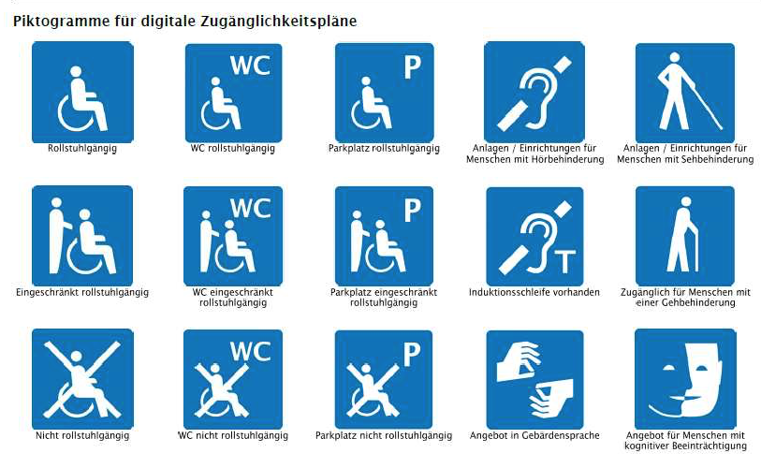
Un accès à l’information adapté au groupe-cible
Pictogrammes

Slide 14
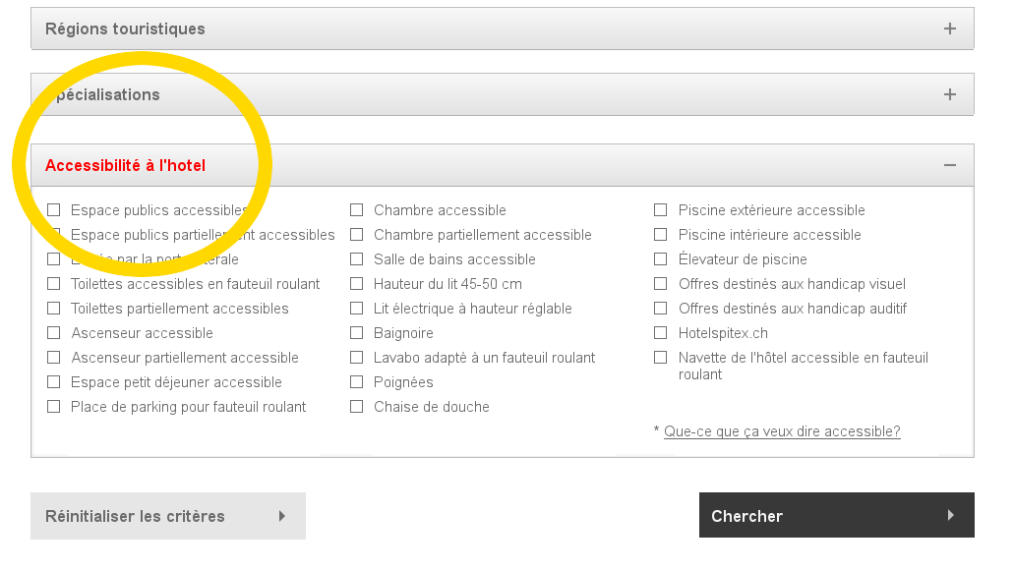
Un accès à l’information adapté au groupe-cible
25 critères d’information

Slide 15
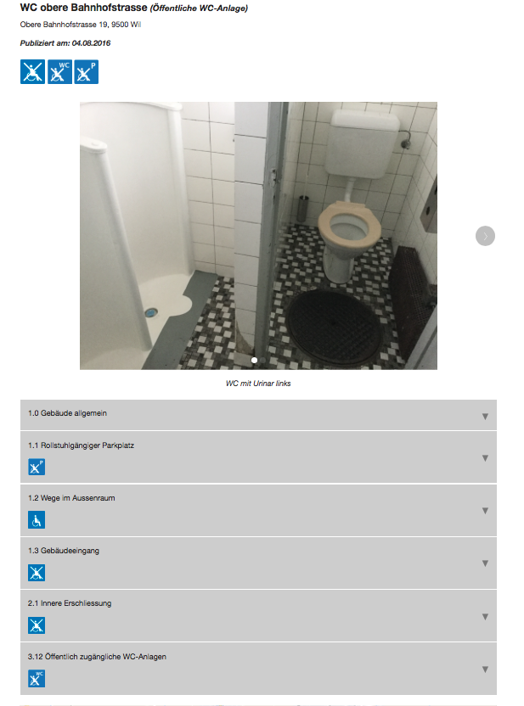
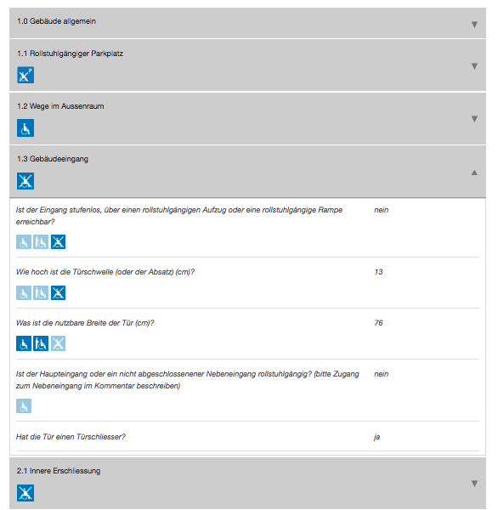
Un accès à l’information adapté au groupe-cible
Informations techniques détaillées

Slide 16
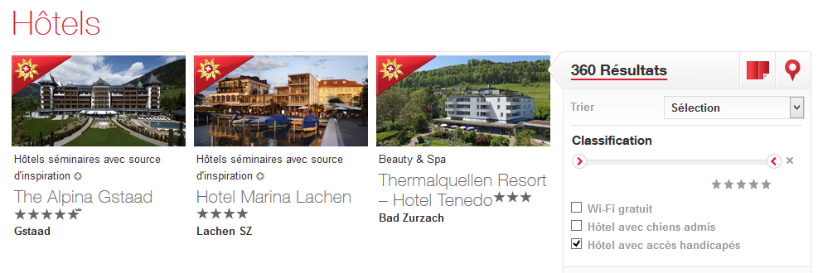
Utilisation pratique
MySwitzerland.com

Slide 17
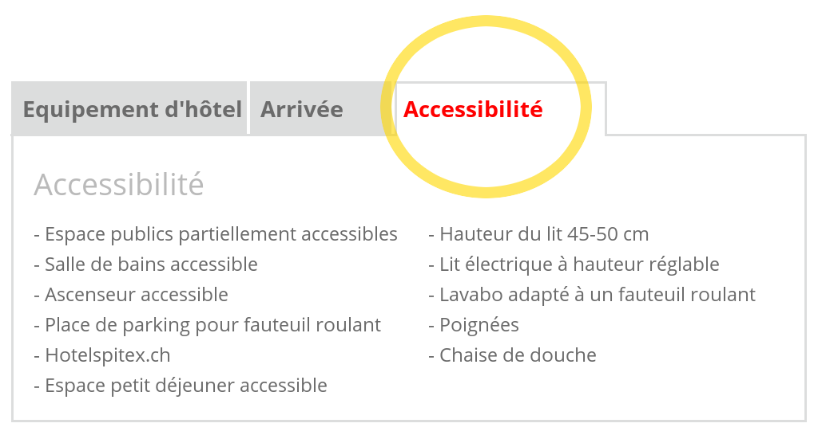
Utilisation pratique
MySwitzerland.com

Slide 18
MySwitzerland.com
Integration niveau 2 (via auto-déclaration ou audit)

Slide 19
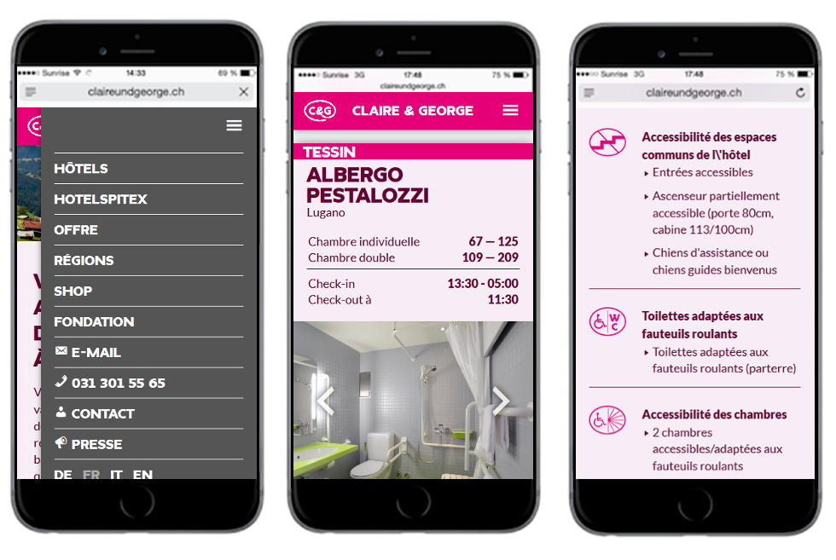

Claire & George
Synchronisation niveau 1, 2, 3

Slide 20
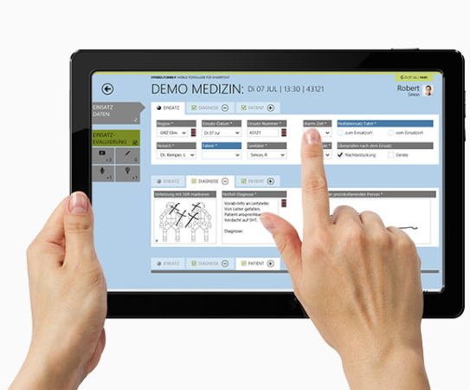
Saisie & vérification des données
Interface Pro Infirmis / Swiss Hotel Data
Hôtels :
Saisie des critères d‘information via Login sur SHD
Audit :
Vérification et Validation des pictogrammes
Auto-déclaration
Audit

Slide 21
Saisie & vérification des données
Objectifs
1'500 hôtels :
Auto-déclaration
500 hôtels :
Audit

Slide 22
Saisie & vérification des données
Planification audit
Partenaires | Audit | Nombre d`hôtels
Groupes d‘hôtels | Etudiantes Hes-so
Partenaires touristiques (Gstaad, Interlaken, etc.) | Etudiantes Hes-so
Jugendherbergen | Jugendherbergen
Claire & George | Claire &George
Rollihotel | Etudiantes Hes-so
Villes | Etudiantes Hes-so
Hôtels individuels | Etudiantes Hes-so

Slide 23
Déroulement du projet & délais
Eté 2016 :
  mise en place de l’infrastructure et des outils de saisie des données
  Formation des inspecteurs
Automne 2016 :
  Début de la saisie par les hôtels
  Début de l’audit des hôtels (Gstaad, Interlaken, etc.)
  Information aux médias
A partir du printemps 2017 :
  lancement pour les clients (sur mySwitzerland.com)

Slide 24
Organisation du projet
Responsables des projets
hotelleriesuisse
Claire & George fondation
et Suisse tourisme (communication)
Direction du projet
Claire & George fondation
Coordination
Pro Infirmis
Association suisse des paraplégiques
Mobility International Schweiz, Hes-so Valais
Partenaires de mise en œuvre
hotelleriesuisse, Suisse Tourisme
Organisations spécialisées
Organisations touristique
Hôtels
Fournisseurs spécifiques aux groupes-cibles

Slide 25
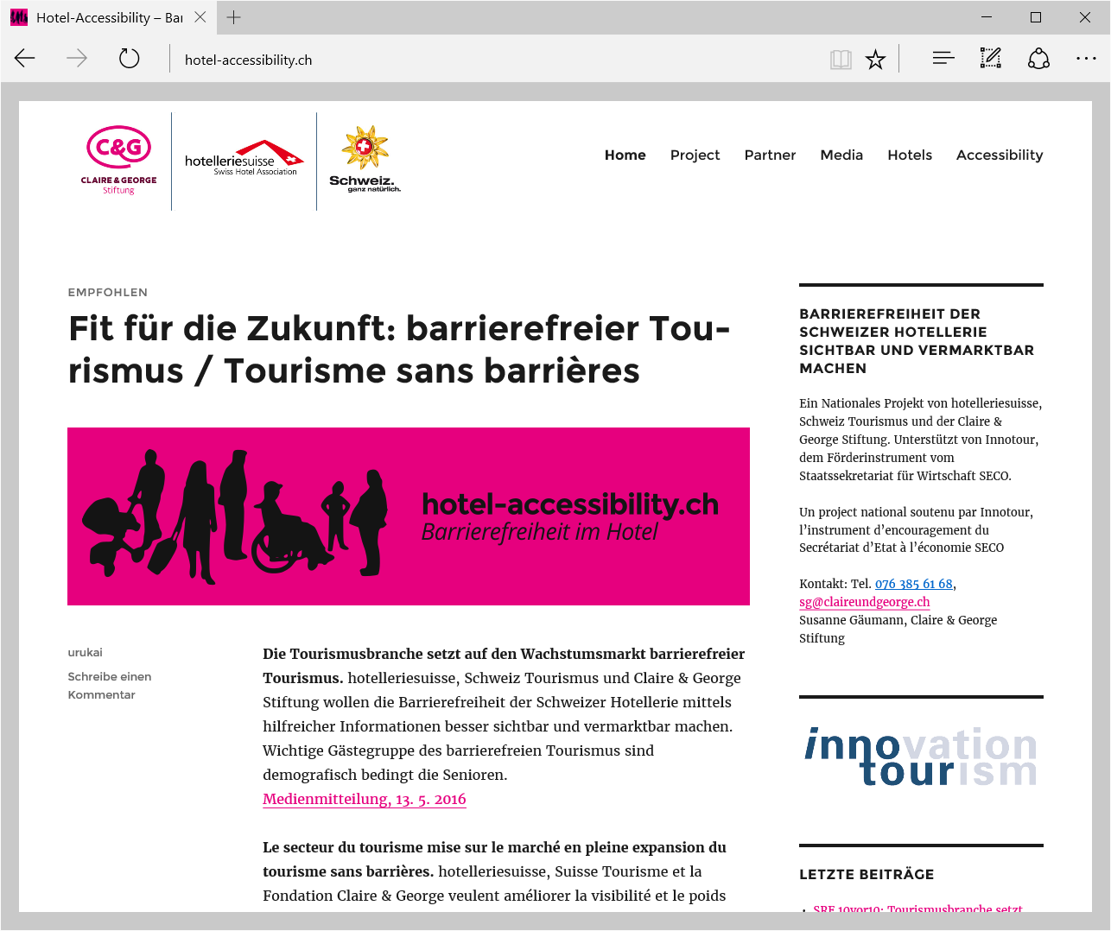
Site internet du projet

